Slide 1
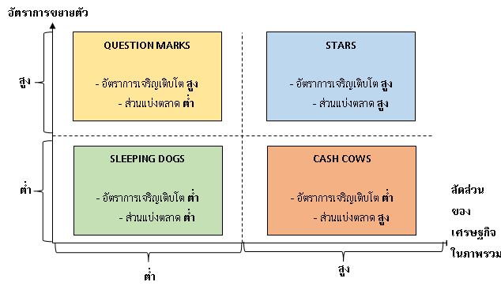
ทำความรู้จักกับ BCG Matrix

Slide 2
การวิเคราะห์ศักยภาพทางเศรษฐกิจโดยใช้ BCG Matrix

